Slide 1
KDD 2017
D10115015張宗銓
D10415004賴家民

Slide 2
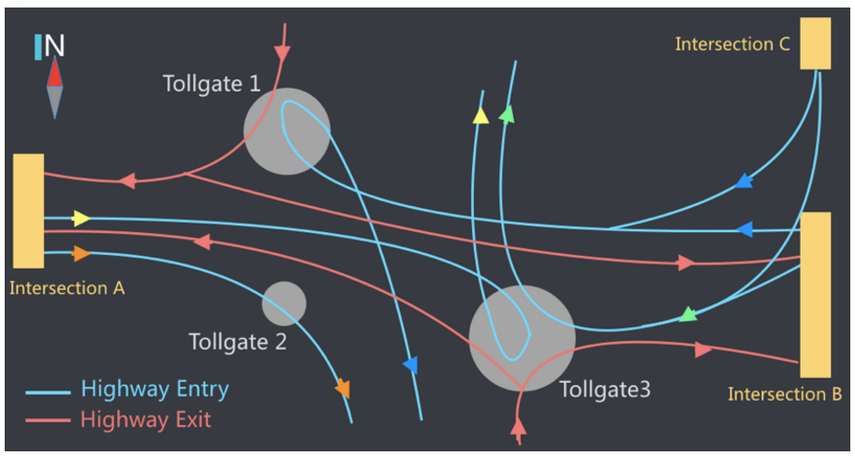
預測未來七天的數據

Slide 3
用平均數預測
取平均數
計算traindata每個intersection_id,tollgate_id,time_windows,week
Testdata對應一週7天

Slide 4
MAPE = 0.2172
大約在中間的排名

Slide 5
用linear regression預測
Raw train data –> Train data for regression
不同intersection_id, tollgate_id, weekday, time_windows可能會有自己的特性
使用504個model預測504個不同的特性(對應testdata的格式)

Slide 6
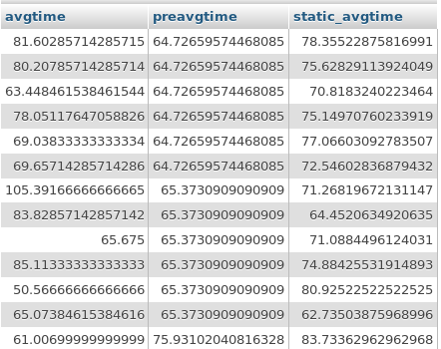
Train data for regression
Feature*2
前2小時的平均值
上一round算出來的平均數

Slide 7
MAPE = 0.2172
大約在中間的排名
誤差變大,導致預測結果退步
MAPE = 0.2186

Slide 8
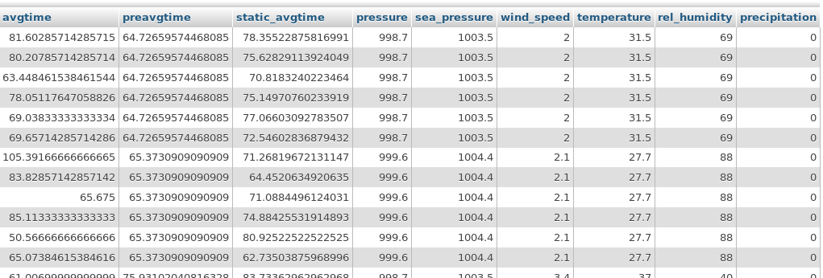
Train data for regression
Add weather
Feature*8

Slide 9
MAPE = 0.2172
大約在中間的排名
MAPE = 0.2186
誤差變大,導致預測結果退步
MAPE = 0.2819

Slide 10
發現Dirty
切成十等份看train data資料分佈,發現其中9等份的數據量少又過高
[109150 79 10 4 0 0 0 0 0 1]
[ 9.26 679.445 1349.63 2019.815 2690. 3360.185 4030.37
4700.555 5370.74 6040.925 6711.11 ]
有一台車花了6千秒才跑完是怎樣

Slide 11
清除Dirty
車速600秒以上的應該都來亂的,濾掉後在資料分佈如下
[33679 44596 20775 6675 2120 688 279 169 88 56]
[ 9.26 68.23 127.2 186.17 245.14 304.11 363.08 422.05 481.02
539.99 598.96]

Slide 12
MAPE = 0.2172
MAPE = 0.2186
MAPE = 0.2522
分數稍微變高一點點
MAPE = 0.2819

Slide 13
Try different algorithm
SGD Regressor
Bayesian regression
Ridge Regression

Slide 14
終於和平均數的成績一樣
bayesian = 0.2172
MAPE = 0.2172
ridge = 0.2186
SGD = 0.2192
MAPE = 0.2186
MAPE = 0.2522
MAPE = 0.2819

Slide 15
調整train data
移除weather feature
504個model改為1個model,並將intersection_id,tollgate_id,weekday,time_windows變為feature

Slide 16
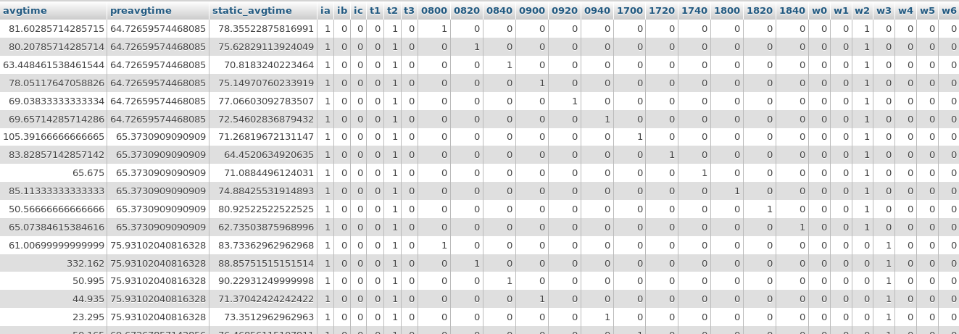
train data for regression v2

Slide 17
MAPE = 0.2050
終於突破平均數
MAPE = 0.2172
bayesian = 0.2172
ridge = 0.2186
SGD = 0.2192
MAPE = 0.2186
MAPE = 0.2522
MAPE = 0.2819

Slide 18
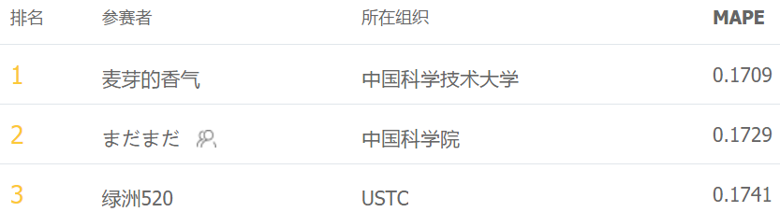
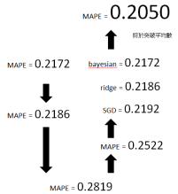
世界上最遙遠的距離就是你看的到但碰不到

Slide 19
目前結果
Travel Time Prediction | Volumne Prediction
0.2050 | 0.3401

Slide 20
目前碰到的問題
Time | Avg time
7:00 | 51
7:20 | 72
7:40 | 62
8:00 | 81
8:20 | 63
8:40 | 70
9:00
9:20
9:40
10:00
10:20
10:40
是否有更好的方式預測這段空白?

Slide 21
未來策略
減少feataure
找出好feature,不用多但要有用
增加feature
創造更多feature,並用deep learning自動找出有用的feature做training

